Slide 1
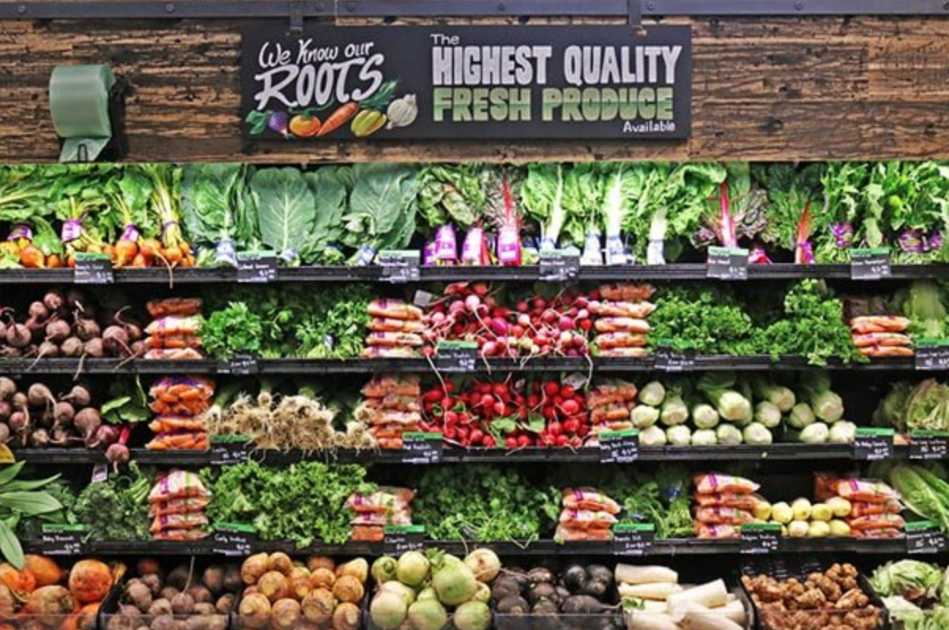
고객 맞춤형 온〮오프라인 판매전략 개발을 통한
동천마켓의 매출 증대
B반 1조
황소희

Slide 2
데이터 받기 전의 추진배경 및 현황입니다
감사합니다.

Slide 3
추진배경
1. 매출 감소로 인해 동천 마켓에 경영난이 발생
경기불황
연 매출 감소
→ 매출을 증대시키기 위한 방안 논의가 필요
2. 주변 여건을 고려한 매출 증대 방안 필요
동천 마트의 호재 : 전철역, 신규아파트, 신설학교, 실버주택
용인시 수지구 유입 인구 : 17년 대비 18년 2배 증가
3. 트렌드를 고려한 매출 증대 방안 필요
친환경 유기농 수요 증대
친환경 유기농 판매 브랜딩 강화 (동종 업계 증가)
4. 신선도 관리를 위해 적정 재고관리가 필요 → 공동구매로 해결
B반 1조
POSCO AI〮BIGDATA
Notes:
3

Slide 4
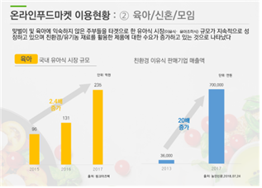
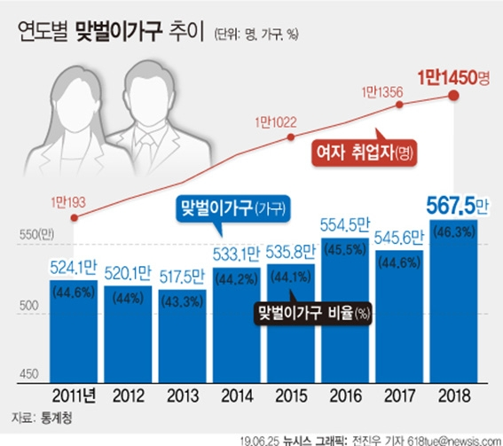
현상 파악
매출이 줄어들고 있는 상황에서 구체적인 원인 파악
1. 외부 요인도 중요하지만 내부적으로
온라인 트렌드에 뒤처진 대응이 문제
(증거) 오프라인뿐만 아니라 오아시스 온라인 유기농
판매업체는 지속적으로 매출이 증가
2. 친환경 상품 중 유아식 시장 규모 증가
(증거) 온라인 푸드마켓에서 친환경 유아식
시장 규모 증가
- 모바일 기기 활용이 증가 되어 온라인 서비스를 제공하고
있지만, 온라인 알림 서비스에 그친 상태
- 배송 서비스 또한 물품을 대량 구매한 고객이나 거동이
불편한 소비자만을 위해 제공되어 있어 한계 발생
맞벌이 가구의 증가로 인해 자녀를 위한 영양가 있는 유기농
식품 구매를 하고 싶지만, 상품의 다양성이 부족한 상태
주 이용 고객인 엄마들이 선호하는 식품 트렌드를 고려하지
못해 매출 감소
- 주변 신규아파트, 신설학교로 인해 유기농 식품 수요 증가 기대
B반 1조
POSCO AI〮BIGDATA
Notes:
4

Slide 5
데이터 받은 후의 분석 산출물입니다
감사합니다.

Slide 6
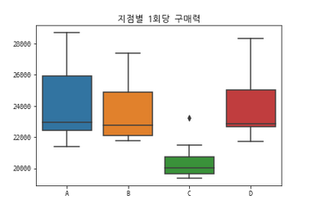
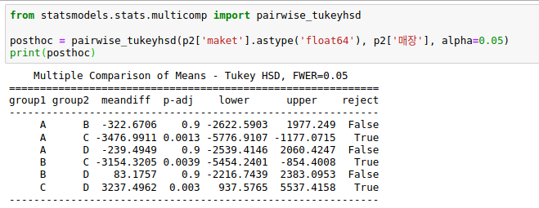
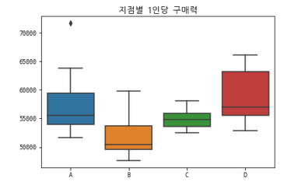
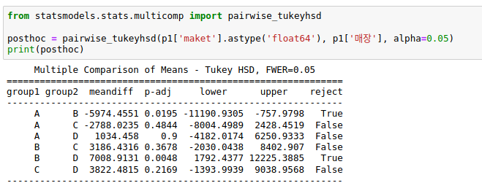
데이터 분석 – 매장별 고객 구매력 차이
[Boxplot/Tukey’s HSD test]
▲ 10개월간의 지점별 고객의 1회 방문시
평균 구매금액 box plot
▲ 10개월간의 지점별 방문한 고객 1인당
평균 구매금액 box plot
지점별 1회당 구매력 차이 분석 결과 C매장은 모든 매장과 차이가 있음
지점별 1인당 구매력 차이 분석 결과 B매장은 A,D매장과 차이가 있음
→ B매장과 C매장은 다른 프로모션 전략이 필요
B반 1조
POSCO AI〮BIGDATA
Notes:
6

Slide 7
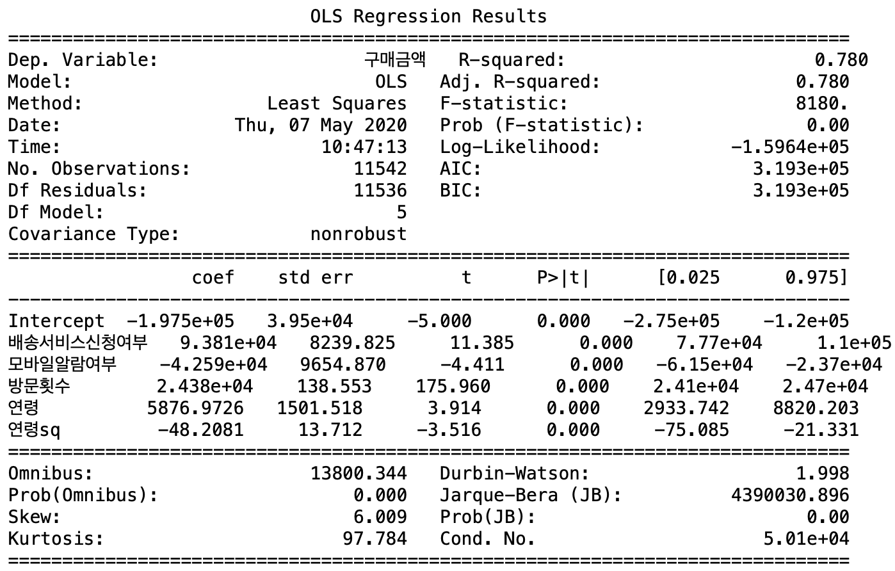
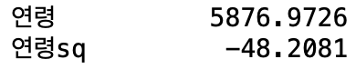
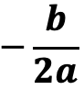
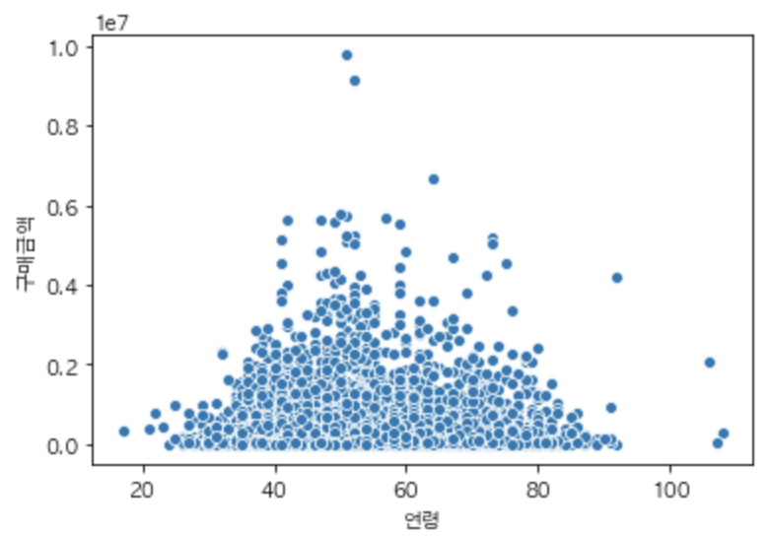
데이터 분석 – 주요 고객층 파악
[회귀분석 / Scatter plot ]
60.95
▲ 연령과 연령^2 의 회귀계수를 이용하여 연령과 구매금액을 이차함수 형태로 나타냈을 때
꼭지점에서 연령은 60.95이므로 61세를 기준으로 구매금액이 대칭
구매금액을 예측하는 회귀분석 결과, 연령의 회귀계수가 양의 값이 나왔지만,
연령이 높다고 구매력이 높은 것은 아니라고 판단
B반 1조
POSCO AI〮BIGDATA
Notes:
7

Slide 8
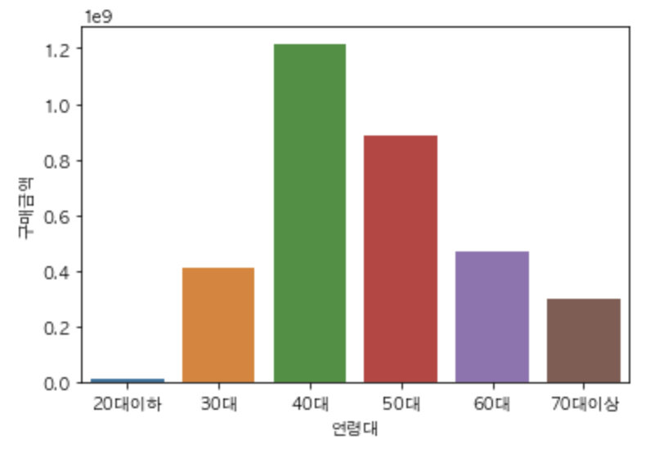
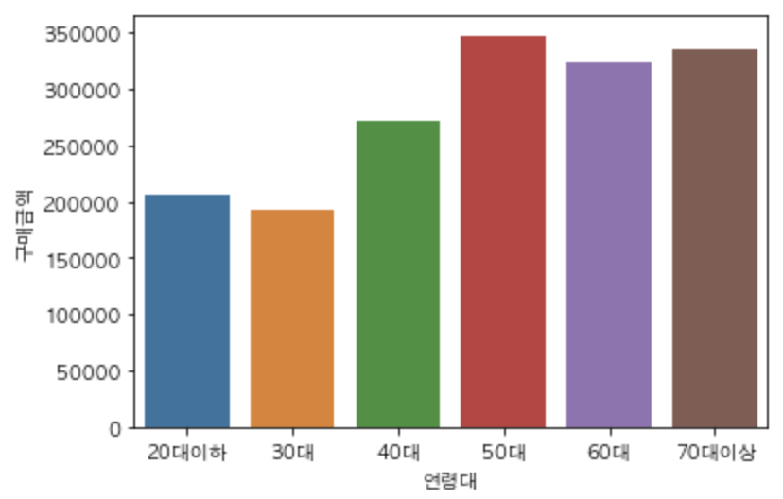
데이터 분석 – 주요 고객층 파악
[ Bar plot ]
[ 주고객층 ] : 고객의 수가 많은 40대와 구매력이 높은 5060대
연령대별 매출 현황
▲ 연령대별 총매출
▲ 연령대별 평균매출
상대적으로 평균 구매금액 적지만 수가 많은 40대와
평균 구매금액은 높지만 수가 적은 50,60대를 주요 고객층으로 선정
B반 1조
POSCO AI〮BIGDATA
Notes:
8

Slide 9
데이터 분석 – 연관분석
[회귀모형기반 연관상품 추천]
데이터 분류
1. 주문 데이터를 학습용과 검증용 데이터 분류
2. 학습용 데이터를 이용해 연관 규칙 추출
* 지지도, 신뢰도, 향상도 이용
HitRate = β0 + β1supA + β2supB +
β3sup + β4conf + β5lift + ε
3. 검증용 데이터를 통해 적중률 계산
* 적중률 = 추천 점수
4. 추천 점수가 높은 상품 순서대로 선정
연관 규칙 추출
적중률
추천 상품 선택
B반 1조
POSCO AI〮BIGDATA
Notes:
9

Slide 10
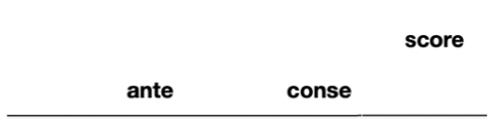
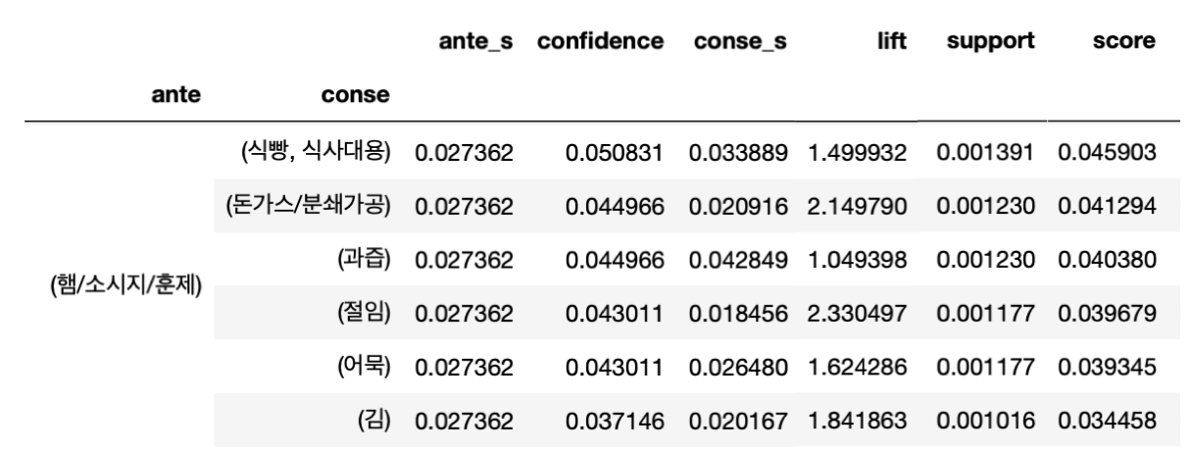
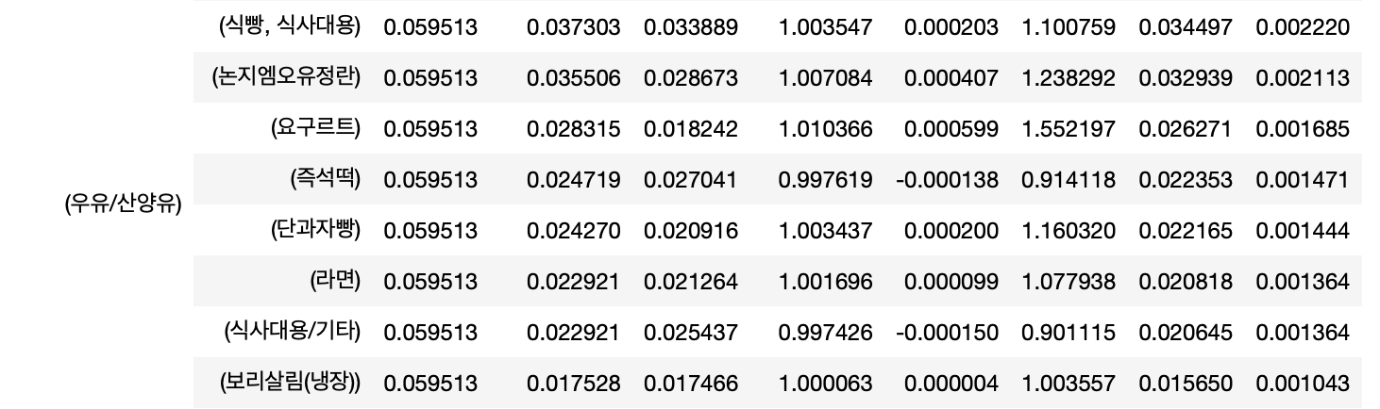
데이터 분석 – 연관분석
[회귀모형기반 연관상품 추천]
다양한 연관 상품의 추천 및 매장 진열
소비자는 자신이 더 선호하는 상품을 선택할 수 있고,
미처 인지하지 못하던 상품에 대한 니즈를 알게되는 기회를 얻게 된다.
B반 1조
POSCO AI〮BIGDATA
Notes:
10

Slide 11
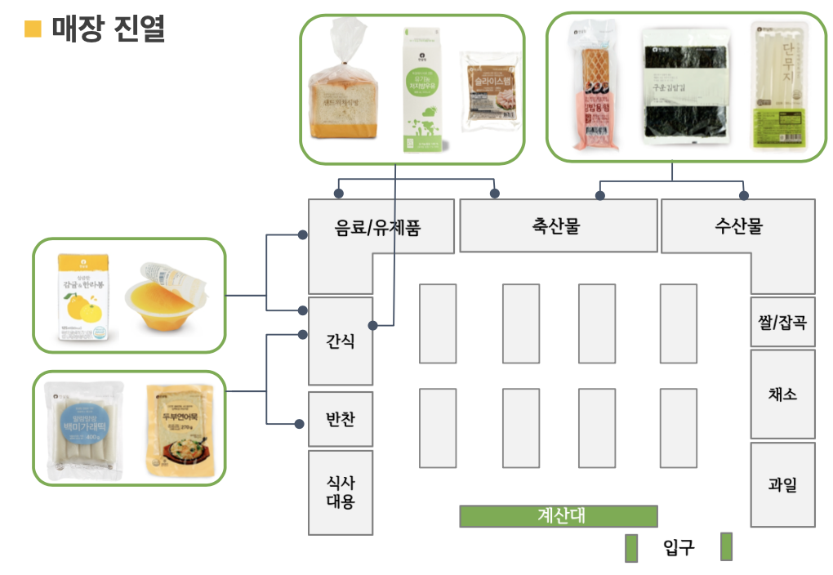
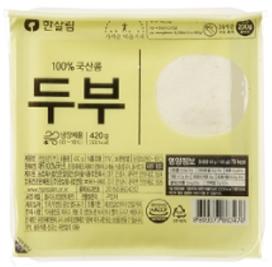
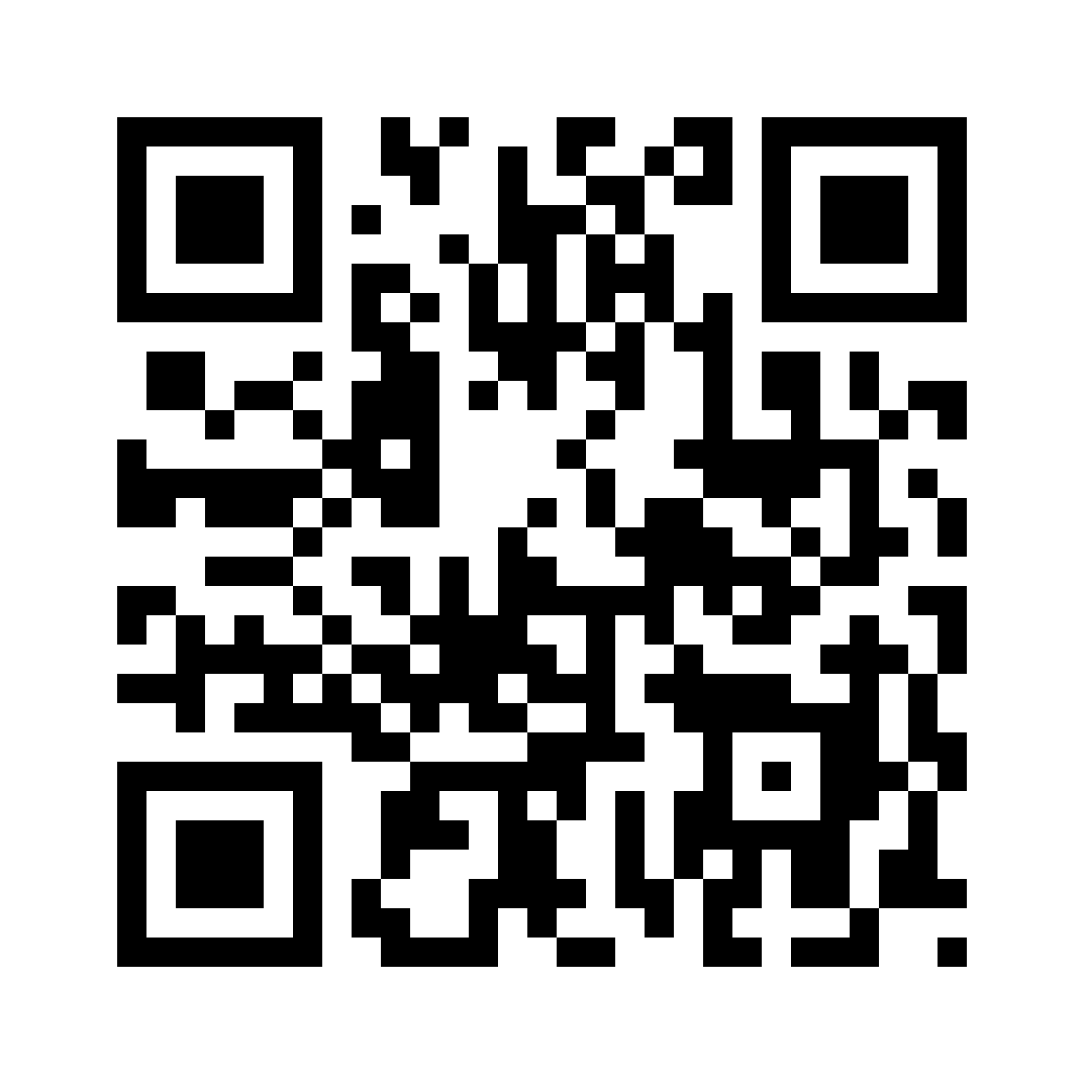

데이터 분석 – 연관분석
[회귀모형기반 연관상품 추천]
매장 진열
할인 쿠폰 발행
동천마켓
할인쿠폰
두부(1모:420g)
500원
1125 4261 5328 1234
▲ 연관 분석 결과 추천 점수가 가장 높게 나온 연관 상품끼리 가깝게 진열
▲ 콩나물을 사는 고객 대상으로
두부 할인쿠폰 발행
B반 1조
POSCO AI〮BIGDATA
Notes:
11

Slide 12
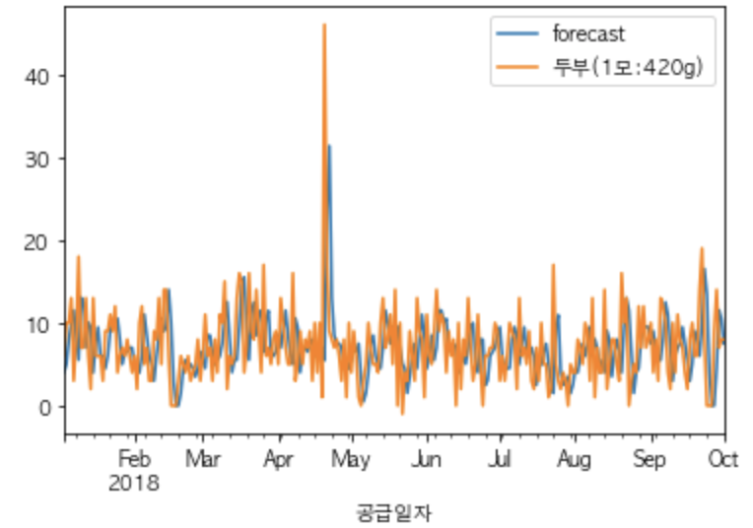
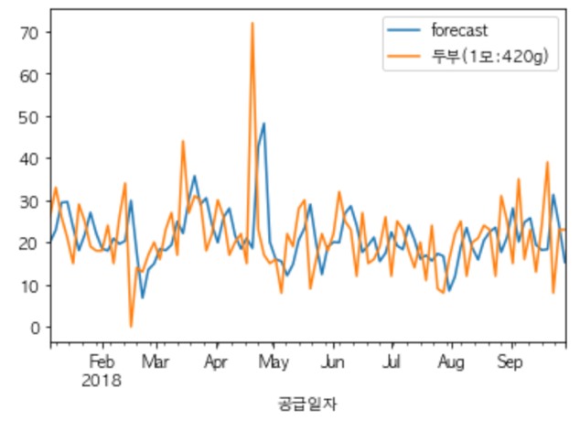
데이터 분석 – 시계열 분석
[ARIMA 통한 재고관리]
상품의 신선도를 위한 재고 관리 필수
유기농 매장인만큼 상품의 신선도는 매장의 핵심 관리 대상
1일, 3일 주기로 매출 이력을 파악하여 재고관리
시계열 분석을 통한 예측으로 재고관리 비용을 줄일 수 있다.
B반 1조
POSCO AI〮BIGDATA
Notes:
12

Slide 13
감사합니다.

